Slide 1
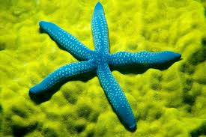


Slide 2
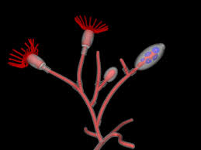
সবাইকে শুভেচ্ছা

Slide 3





পরিচিতি
মোঃআমির হসেন
প্রধান শিক্ষক
পাল্লা মাহবুব আদর্শ উচ্চ বিদ্যালয়
পাল্লা-চাটখিল-নোয়াখালী
মোবাঃ-০১৭১২৯০৬৯৬৫
বিষয়ঃ বিজ্ঞান
শ্রেণিঃ 8ম
সময়ঃ ৫০ মিনিট ।
তারিখঃ

Slide 4

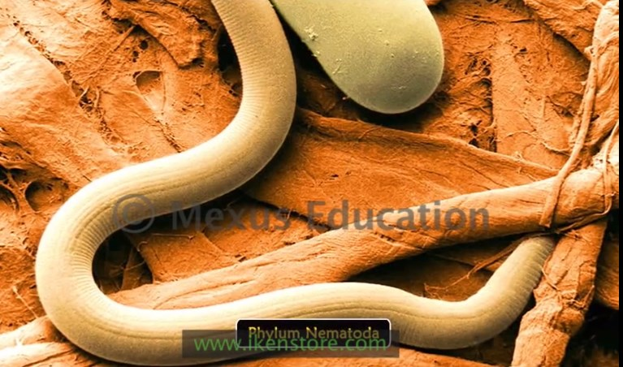
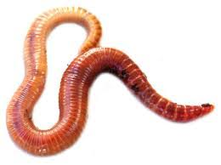
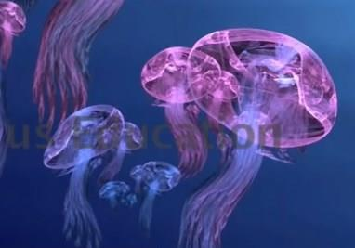
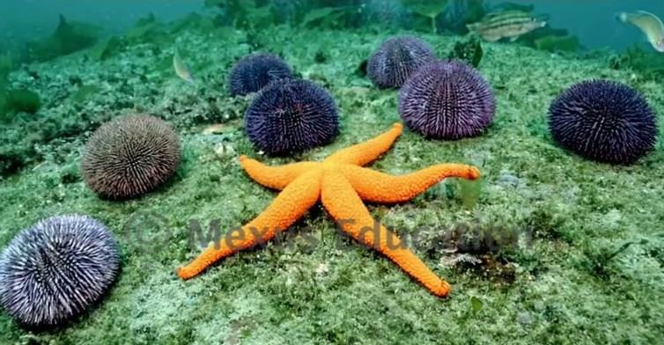
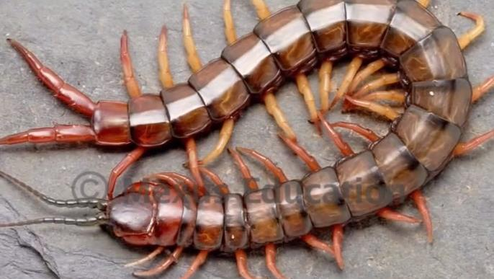
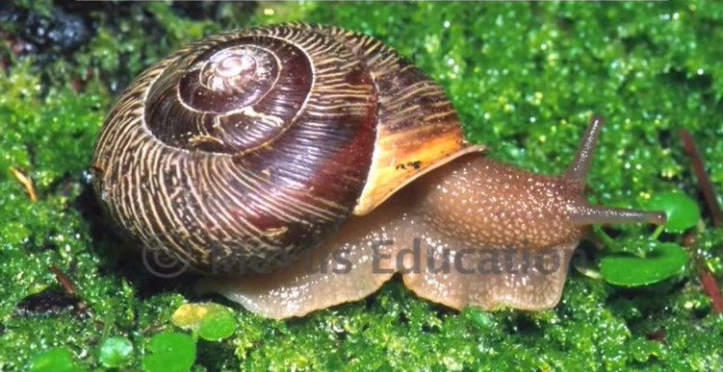
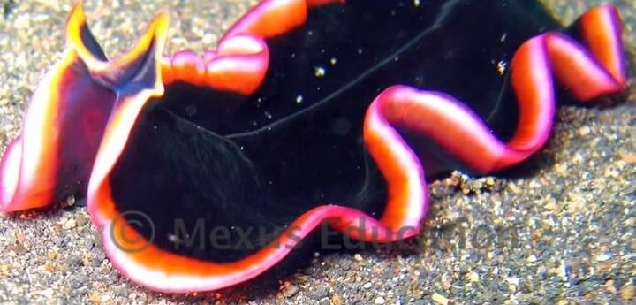
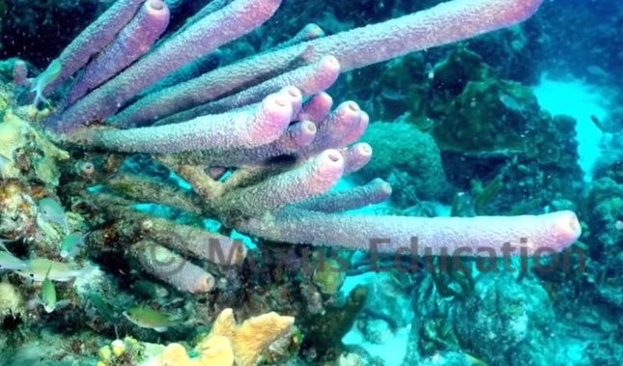
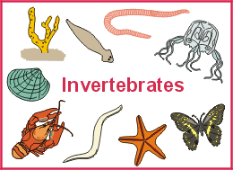
এসো আমরা একটি ভিডিও দেখি
একনজরে অ্যানিমেলিয়া জগতের শ্রেণিবিন্যাস
অ্যানিমেলিয়া জগতের প্রাণীদেরকে নয়টি পর্বে ভাগ করা হয়েছে। এই নয়টি পর্বের প্রথম আটটি পর্বের প্রাণীরা অমেরুদণ্ডী।

Slide 5
আজকের পাঠ
অমেরুদন্ডী প্রাণীর শ্রেণিবিভাগ

Slide 6

এই পাঠ শেষে শিক্ষার্থীরা...
অমেরুদন্ডী প্রাণীর শ্রেণিবিন্যাস করতে পারবে;
পরিফেরা পর্বের বৈশিষ্ট্য বর্ণনা করতে পারবে;
পরিবেশে অমেরুদন্ডী প্রাণী সনাক্ত করে এদের পর্ব ভুক্ত করতে পারবে।

Slide 7
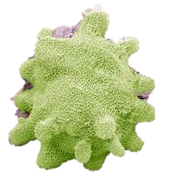
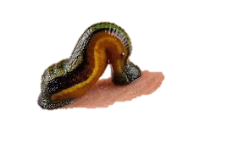
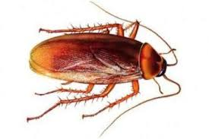
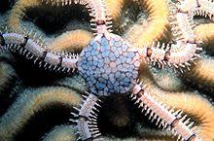
নিচের চিত্রগুলো লক্ষ্য কর:
বিভিন্ন প্রকার অমেরুদন্ডী প্রাণী
আধুনিক শ্রেণিবিন্যাসে সকল প্রাণী অ্যানিম্যালিয়া জগতের অন্তর্ভুক্ত। অ্যানিম্যালিয়া জগতের প্রাণীদেরকে নয়টি পর্বে ভাগ করা হয়েছে। এই নয়টি পর্বের প্রথম আটটি পর্বের প্রাণীরা অমেরুদন্ডী।

Slide 8
অমেরুদন্ডী প্রাণী
পরিফেরা
অ্যানিলিডা
মলাস্কা
এ্যাকাইনোডার্মাটা
আর্থ্রোপোডা
নিডারিয়া
নেমাটোডা
প্লাটিহেলমেনথিস

Slide 9
একক কাজ
সময়ঃ ০৩ মিনিট
অমেরুদণ্ডী প্রাণী কয়টি পর্ব নিয়ে গঠিত?

Slide 10
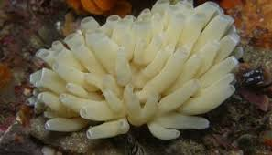
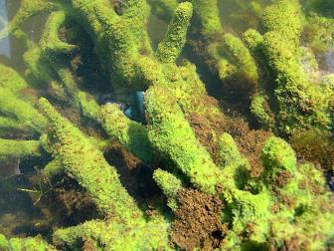

পর্ব-পরিফেরাঃ
সরলতম বহুকোষী প্রাণী
দেহপ্রাচীর অসংখ্য ছিদ্রযুক্ত, এ ছিদ্রপথে পানির সাথে অক্সিজেন ও খাদ্য দেহে প্রবেশ করে।
দেহে সুগঠিত কোন কলা, অংগ ও তন্ত্র থাকে না। যেমনঃ স্পঞ্জিলা

Slide 11
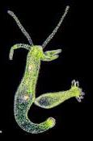
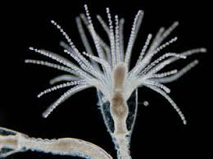
পর্ব-নিডারিয়াঃ
দেহ এক্টোডার্ম ও এন্ডডার্ম নামের দু’টি ভ্রুণীয় কোষস্তর দ্বারা গঠিত।
দেহগহবরকে সিলেন্টেরন বলে।
নিডব্লাস্টের সাহায্যে শিকার ধরা, চলা ও আত্মরক্ষা করে। যেমনঃ হাইড্রা

Slide 12
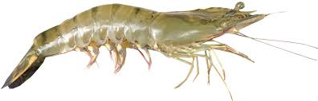
জোড়ায় কাজ
সময়ঃ ০৭ মিনিট
চিত্রের প্রাণীটি কোন পর্বের? এদের বৈশিষ্ট্য লিখ।

Slide 13
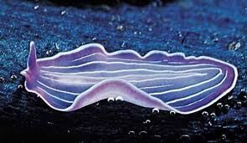
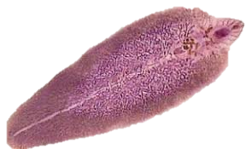
পর্ব- প্লাটিহেলমেনথেসঃ
দেহ চ্যাপ্টা, উভলিঙ্গ, বহি বা অন্তঃপরজীবী, দেহ পুরু কিউটিকল দ্বারা আবৃত
দেহে চোষক ও আংটা থাকে
শিখা নামক অঙ্গ দিয়ে রেচন সম্পন্ন করে
পৌষ্টিকতন্ত্র অসম্পূর্ণ বা অনুপস্থিত
যেমনঃ যকৃত কৃমি, ফিতা কৃমি

Slide 14
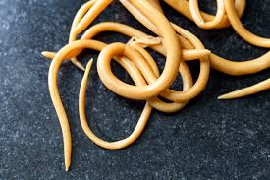
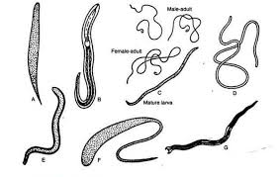
পর্ব- নেমাটোডাঃ
দেহ নলাকার, পুরু ত্বক দ্বারা আবৃত
পৌষ্টিকনালি, মুখ ও পায়ুছিদ্র উপস্থিত
সাধারণত একলিঙ্গ
দেহ গহবর অনাবৃত, প্রকৃত সিলোম নেই
যেমনঃ গোল কৃমি, ফাইলেরিয়া কৃমি

Slide 15
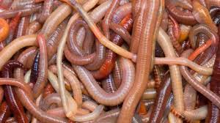
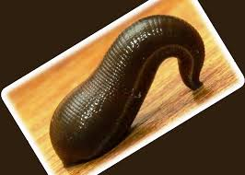
পর্ব- অ্যানিলিডাঃ
দেহ নলাকার ও খন্ডায়িত
নেফ্রিডিয়া নামক রেচন অঙ্গ আছে
প্রতিটি খন্ডে সিটা থাকে, সিটা চলাচলে সহায়তা করে। যেমনঃ কেঁচো, জোঁক

Slide 16

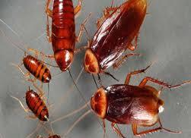
পর্ব- আর্থ্রোপোডাঃ
দেহ বিভিন্ন অঞ্চলে বিভক্ত, সন্ধি উপাঙ্গযুক্ত
একজোড়া পুঞ্জাক্ষি ও এ্যান্টেনা থাকে
দেহ কাইটিন সমৃদ্ধ শক্ত আবরণে আবৃত
দেহে রক্তপূর্ণ গহবর হিমোসিল থাকে
যেমনঃ প্রজাপতি, চিংড়ি, তেলাপোকা

Slide 17
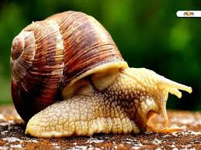
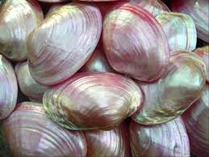
পর্ব- মলাস্কাঃ
নরম দেহ সাধারণতঃ শক্ত খোলস দ্বারা আবৃত
পেশিবহুল পা দিয়ে চলালচল করে
ফুলকা বা ফুসফুসের সাহায্যে শ্বাসকার্য চালায়
যেমনঃ শামুক, ঝিনুক

Slide 18
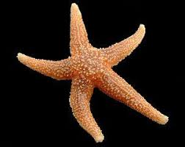
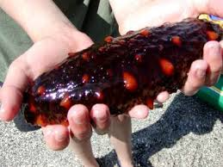
পর্ব- একাইনোডার্মাটাঃ
দেহ কাঁটাযুক্ত, পাঁচটি সমান ভাগে বিভক্ত
পানি সংবহনতন্ত্র থাকে
নালিপদের সাহায্যে চলাচল করে
অঙ্কীয় ও পৃষ্ঠদেশ নির্ণয় করা যায়, মাথা নির্ণয় করা যায় না।
যেমনঃ তাঁরামাছ, সমুদ্র শসা

Slide 19






চিত্র | পর্ব | ২টি বৈশিষ্ট্য
দলগত কাজ
সময়ঃ ১০ মিনিট
প্রথমে দলে ভাগ হয়ে, পার্শের চিত্রগুলি কোন পর্বের তা উল্লেখ করে ২টি করে বৈশিষ্ট্য লিখ।

Slide 20
মূল্যায়ন
১। অ্যানিম্যালিয়া জগতের প্রাণীদেরকে কয়টি পর্বে ভাগ করা হয়েছে?
সঠিক উত্তর
(ক) ৬টি
১। (ঘ) ৯টি
(খ) ৭টি
(গ) ৮টি
(ঘ) ৯টি
(ঘ) ৯টি
২ (খ) আর্থ্রোপোডা
২। প্রাণীজগতের বৃহত্তম পর্ব-
(ক) নেমাটোডা
(খ) আর্থ্রোপোডা
(খ) আর্থ্রোপোডা
(গ) পরিফেরা
(ঘ) অ্যানিলিডা

Slide 21
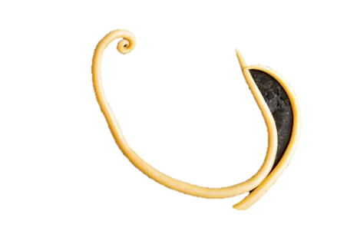
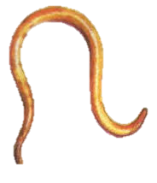
সঠিক উত্তর
3। চিত্রের প্রাণীটির বৈশিষ্ট্য-
৩। (ঘ) i, ii ও iii
(i) এদের দেহ নলাকার
(ii) এরা একলিঙ্গযুক্ত
(iii) এরা অধিকাংশই পরজীবী
নিচের কোনটি সঠিক?
(ঘ) i, ii ও iii
(ক) i ও ii
(খ) i ও iii
(গ) ii ও iii
(ঘ) i, ii ও iii

Slide 22




বাড়ির কাজ
তোমার দেখা অমেরুদণ্ডী প্রাণীর একটি তালিকা তৈরি করে আনবে।

Slide 23

ধন্যবাদ সবাইকে
ধন্যবাদ সবাইকে

